Slide 1
PARALELIZACIÓN DE ALGORITMOS DE COMPRESIÓN DE SECUENCIAS GENÓMICAS UTILIZANDO UNIDADES DE PROCESAMIENTO GRÁFICO GPU
Jose Fernando Vargas Rodríguez
Estudiante de Ingeniería Electrónica
2017

Slide 2
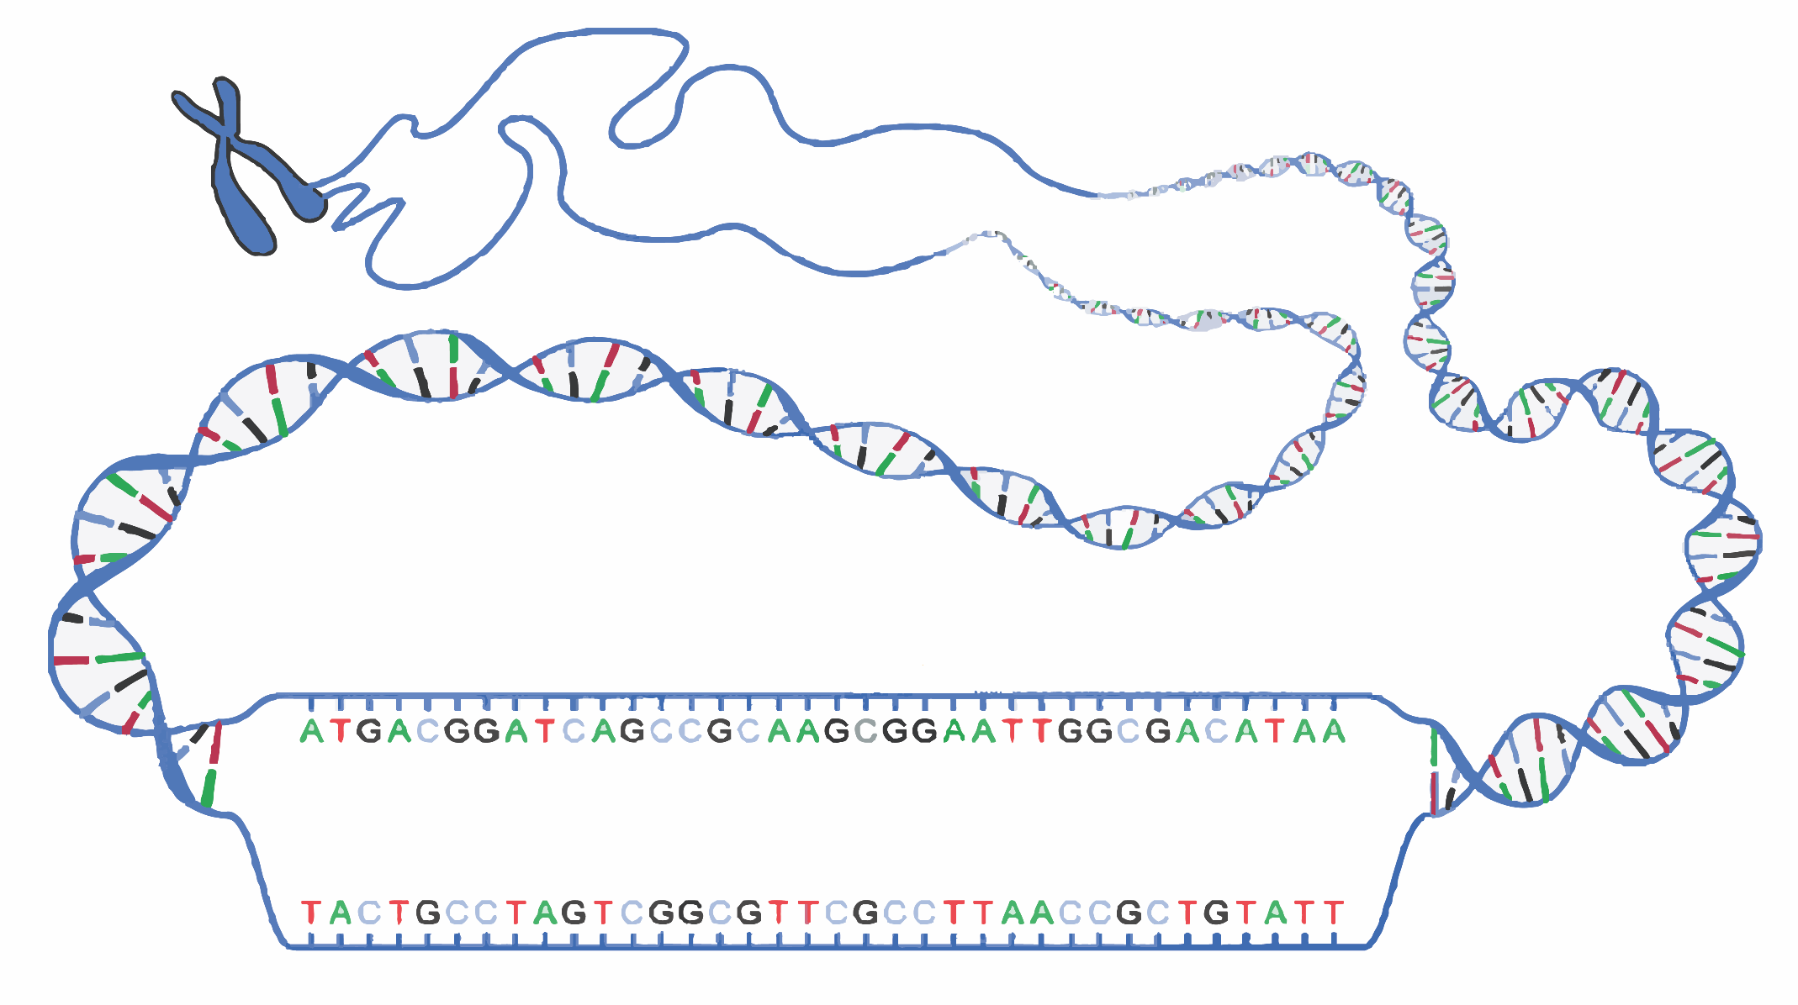
Introducción (1)
Secuenciación Genómica
Procesos bioquímicos y fotográficos para determinar una sucesión de letras que
representan el orden de los nucleótidos bases en una molécula de ADN.

Slide 3
Introducción (2)
Archivos .fastq
.
.
.
@IRIS:7:1:17:1757#0/1 Title line identifier
TTTTCTCGACGATTTCCACTCCTGGTCNACGAATCC Raw sequence letters
+
aaaaaa``aaa`aaaa_^a```]][Z[DY^XYV^_Y Quality
@IRIS:7:1:17:1479#0/1
CATATTGTAGGGTGGATCTCGAAAGATATGAAAGAT
+
abaaaaa`a```^aaaaa`_]aaa`aaa__a_X]``
.
.
.
!"#$%&'()*+,-./0123456789:;<=>?@ABCDEFGHIJKLMNOPQRSTUVWXYZ[\]^_`abcdefghijklmnopqrstuvwxyz{|}~

Slide 4
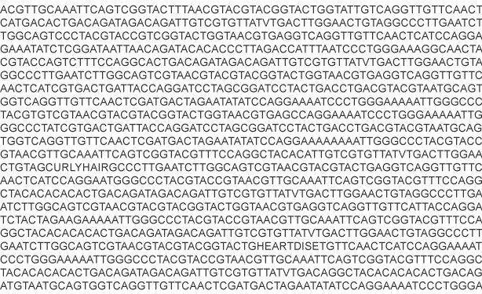
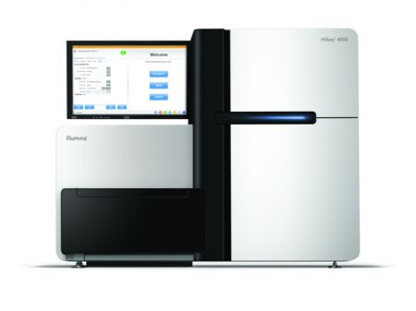
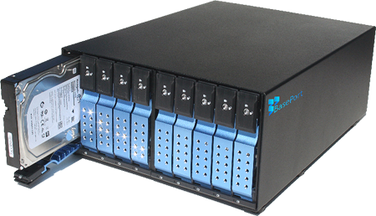
Introducción (3)
Almacenamiento en disco
Secuenciación
Información
Almacenamiento

Slide 5
Objetivos
Objetivo General
Desarrollar un algoritmo paralelo basado en la técnica usada en el algoritmo ORCOM utilizando unidades de procesamiento gráfico GPU, para ser usado dentro de un sistema de compresión de archivos que contienen información genómica.
Objetivos Específicos
Desarrollar un algoritmo paralelo para GPU capaz de procesar datos genómicos para finalmente agruparlos en archivos “Bin” de acuerdo a redundancias de solapamientos y similitudes.
Desarrollar pruebas en unidades de procesamiento gráfico GPU donde se compruebe el correcto funcionamiento del algoritmo y su desempeño.

Slide 6
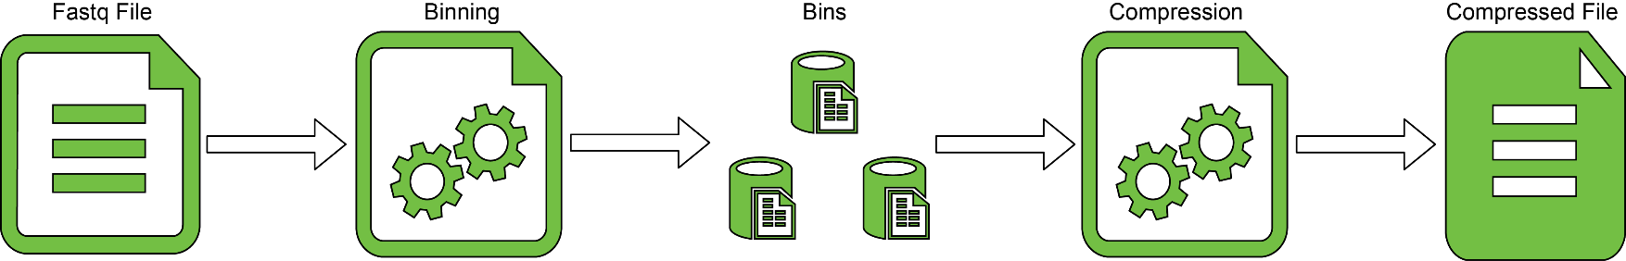
Marco teórico (1)
ORCOM
Overlapping Reads Compression with Minimizers encargado de comprimir secuencias de ADN almacenadas en archivos fastq y consta de dos etapas de procesamiento: Binning y Compression.

Slide 7
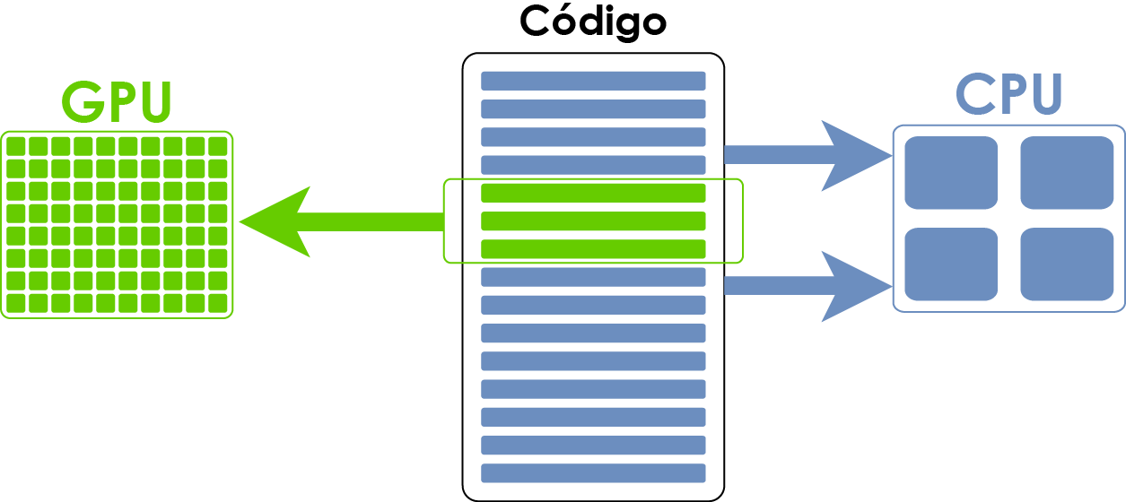
Marco teórico (2)
Aceleración del Algoritmo
Device
Host
Computación Heterogénea

Slide 8
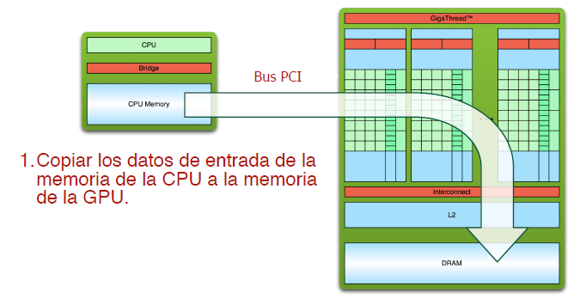
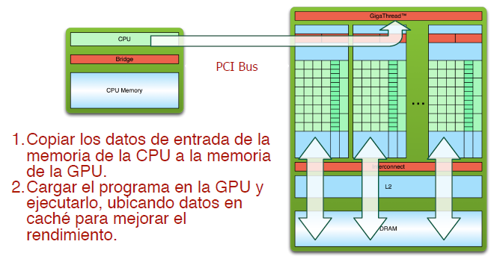


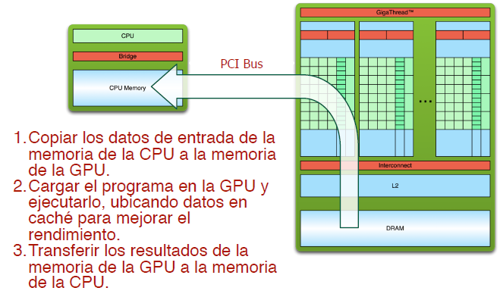

Marco teórico (3)
Funcionamiento de GPU
eqweqweqw

Slide 9
Metodología (1)
Análisis de código
gprof ORCOM

Slide 10
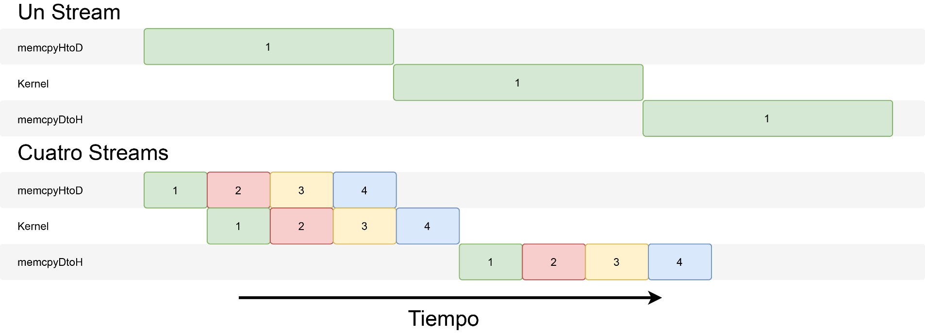
Metodología (2)
Diseño de código paralelo
Cadena de procesos por segmentos

Slide 11
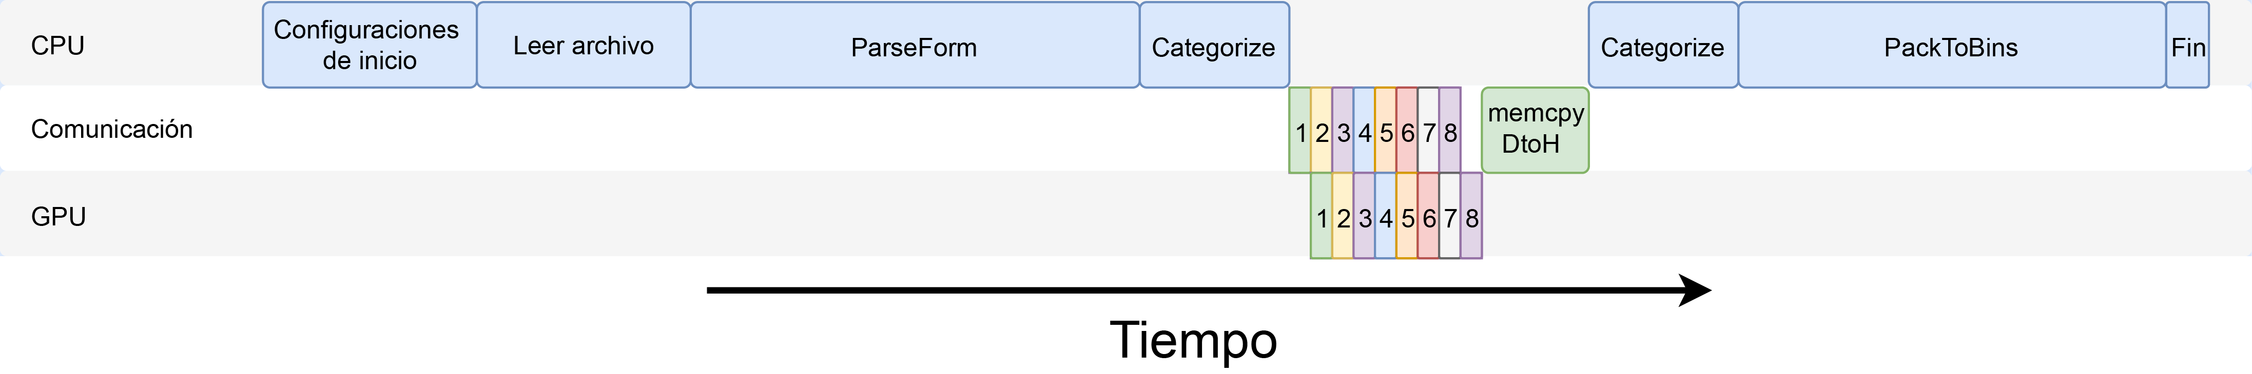
Metodología (3)
Pruebas
1. Determinar cual versión de código fue la mas eficiente en tiempo de ejecución (Tesla M2090 - Intel Xeon E5-2620).
2. Establecer que variables en un archivo .fastq influyen en el tiempo de ejecución del programa (Tamaño de archivo, especie y longitud de Read).

Slide 12
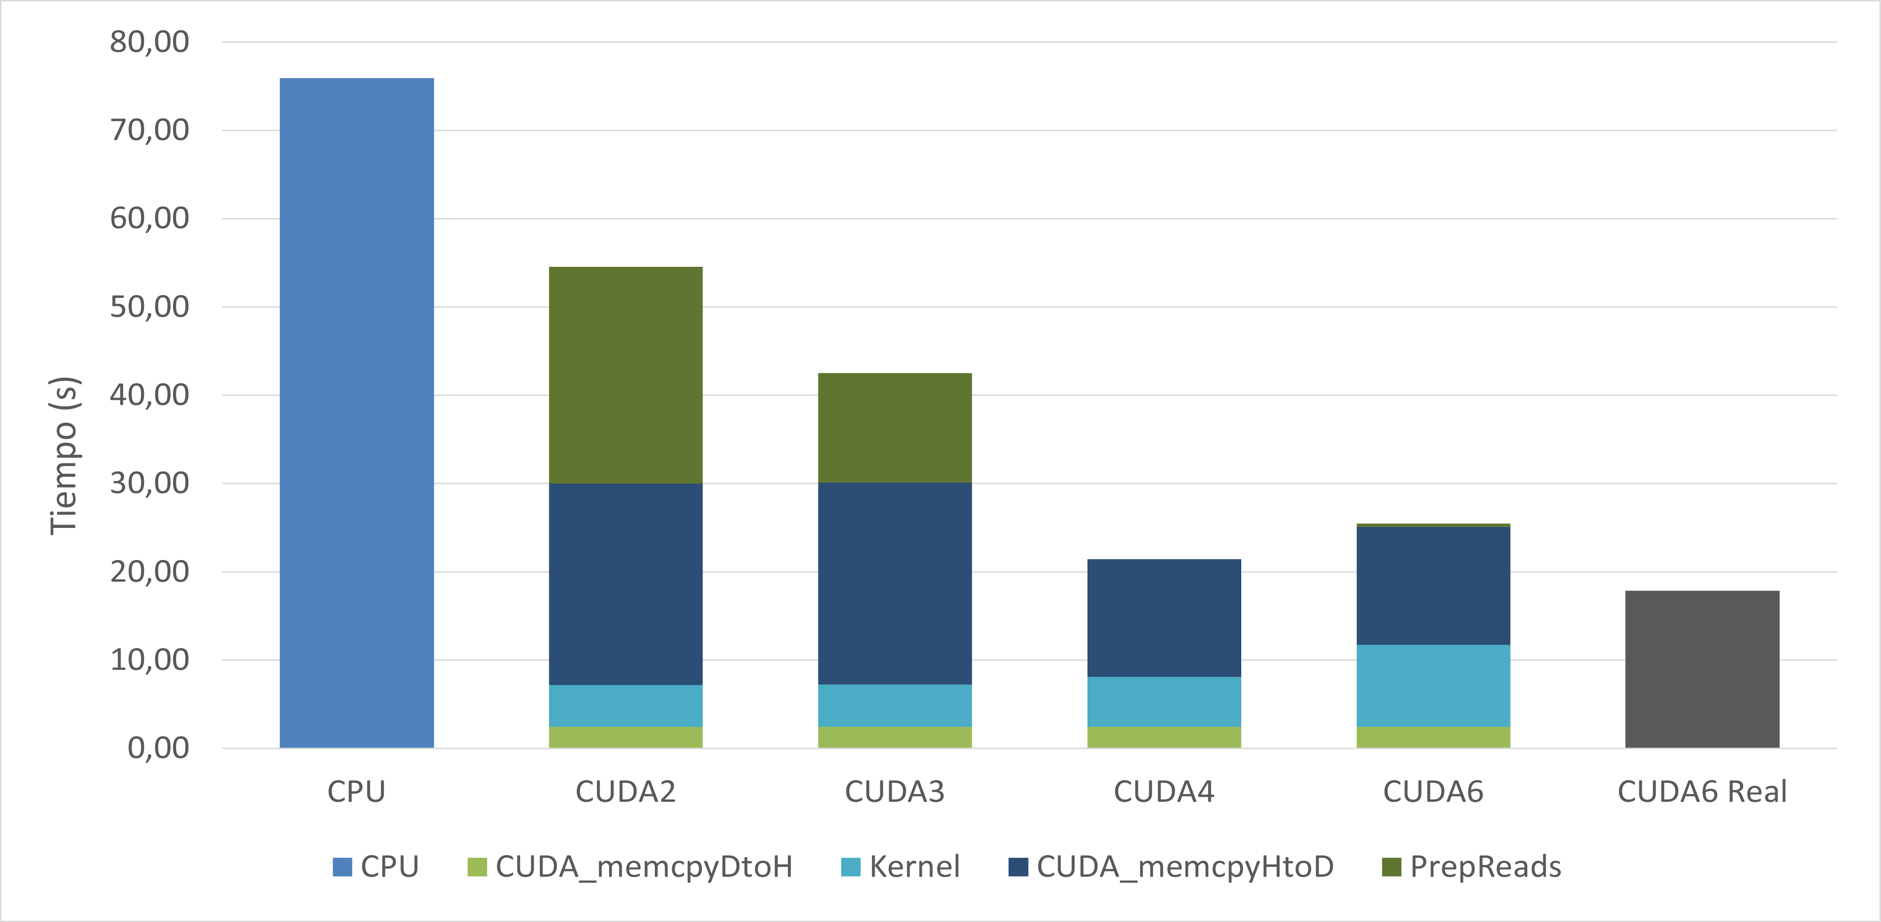
Resultados y análisis
Resultados
FindMinimizer

Slide 13
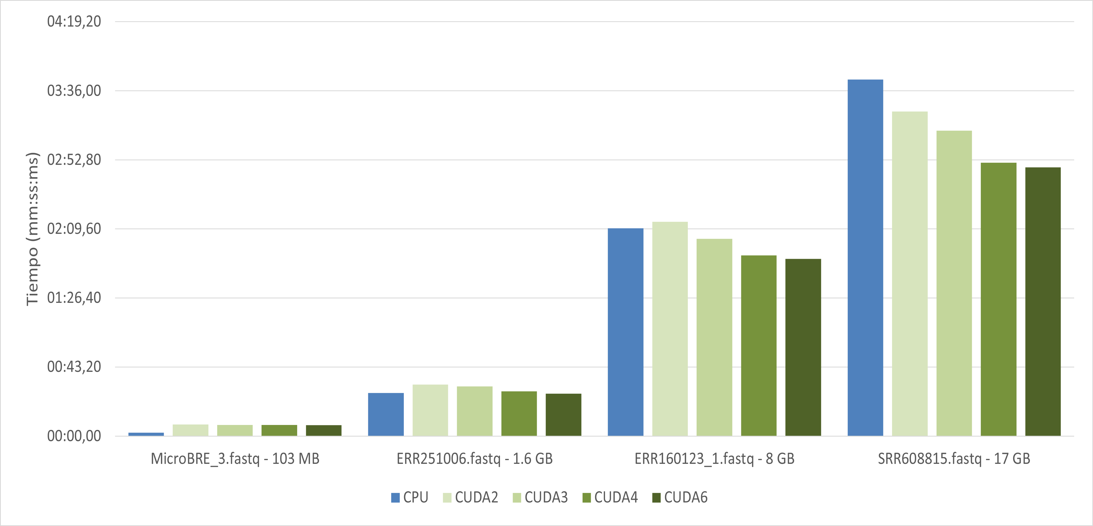
Resultados y análisis
Resultados
ORCOM Total

Slide 14
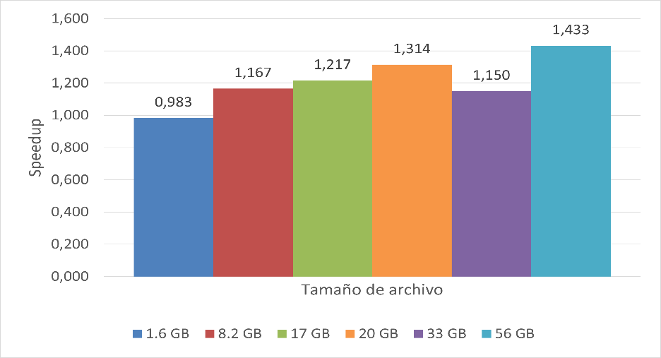
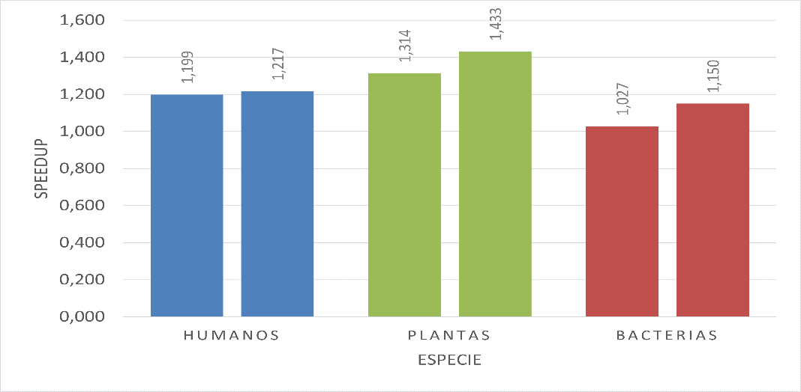
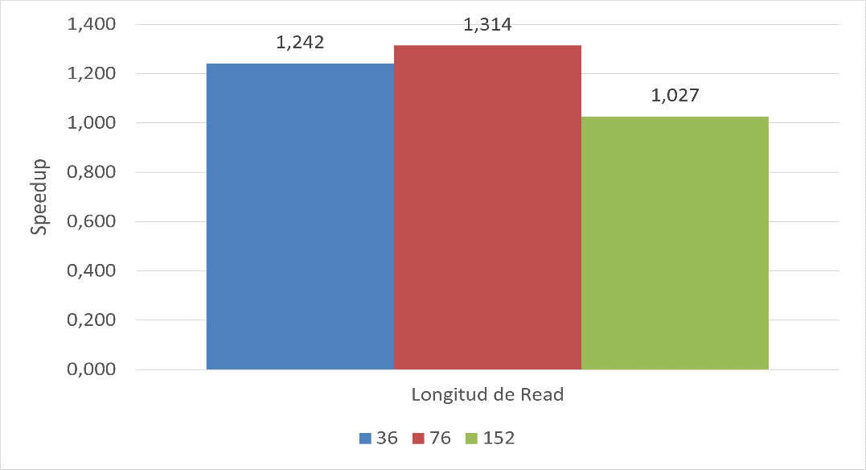
Resultados y análisis
Resultados

Slide 15
Conclusiones
Transmitir grandes cantidades de datos con Streams es eficiente.
Speedup varía según características de archivos .fastq.
La GPU es una herramienta asequible y económica.

Slide 16
GRACIAS

